Slide 2
السلام عليكم و رحمة الله
مرحبا بكم فى الدّرس اليوم

Slide 3
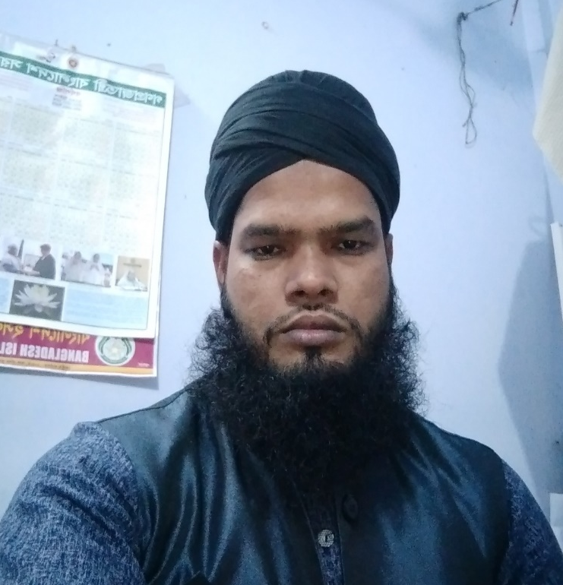
تعريف المعلم
محمد ذاكر حسن
معلم المساعدة - كفتي الأمين نوري داخل مدرسة
, نتون بازار, كفتي, رنغامتي
رقم الجوال : 01845764968
التعريف
الباب الأوّل : علم الصرف
الدرس الخامس : الإدغام

Slide 4
الدرس اليوم : الإدغام

Slide 5
اهداف الدّرس
بعد نهاية التدريس هذا الموضوع :
# يستطيع الطالب ان يقول ما هو الإدغام.
# يستطيع الطالب ان يبين موضع الإدغام.
# يستطيع الطالب ان يبين المواضع التى يمتنع فيهما الإدغام.

Slide 6
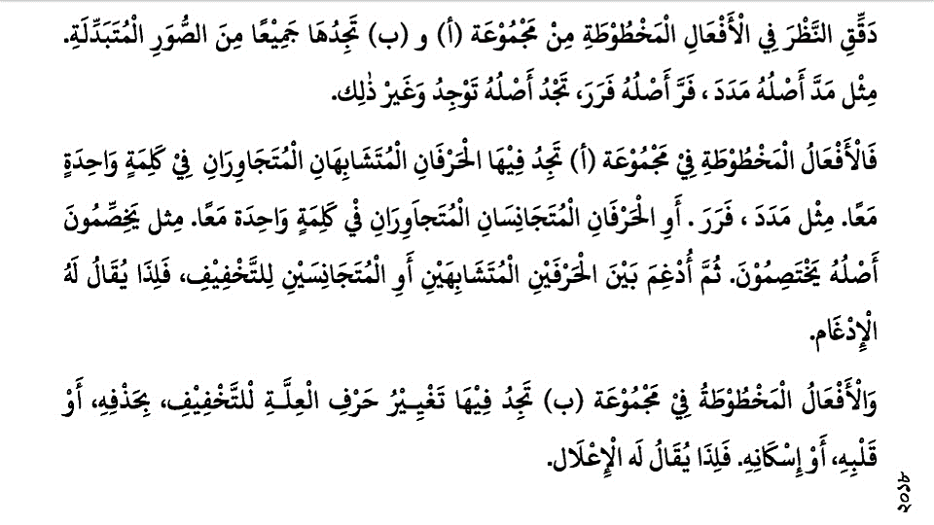

Slide 7
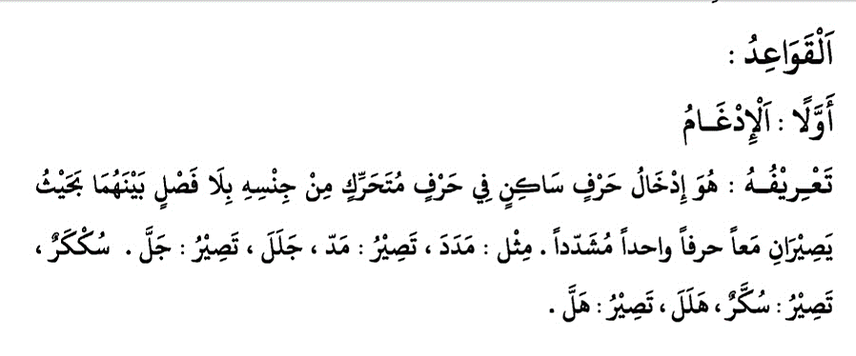

Slide 8
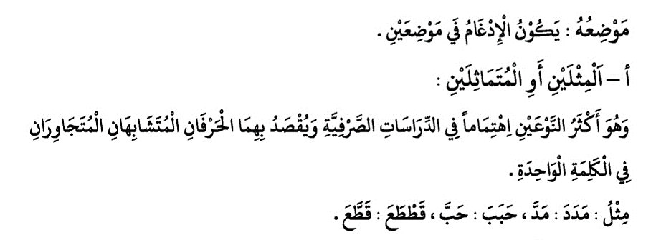

Slide 9
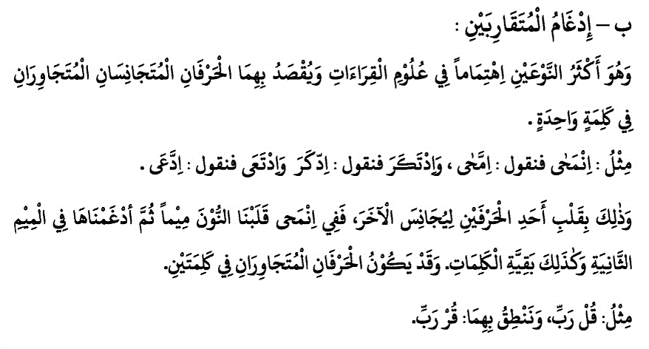

Slide 10
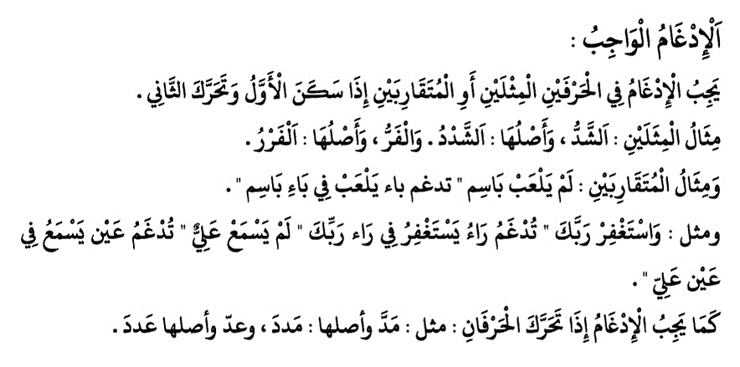

Slide 11
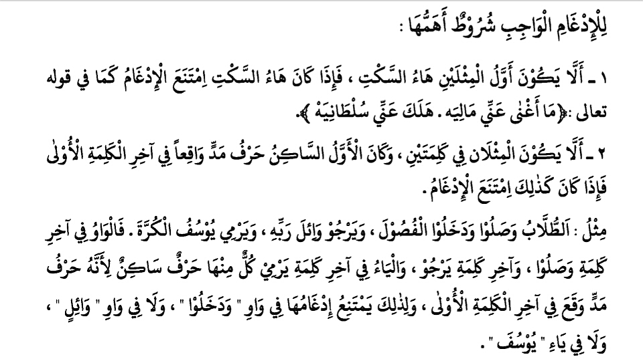

Slide 12
التّقييم
اقرأ الكلمات التالية ثمّ اذكر النّوع من الإدغام :
واسغفر ربّك. عدَّ. هلَّ. تعدْنَ. عَدَدْتُ. سُرُرٌ. غَدْرُ رَجُلٌ. يَعِدُ. يَقُوْلُ. يَجْرِيْ. يَرْمِيْ. الرَّامِي. يَبِيْعُ. قَالَ.
إدغام مثلين : وستغفرربك, عدّ, هلّ, تعدن.
إدغام ممتنع : عددت, غدر رجلٌ.

Slide 13
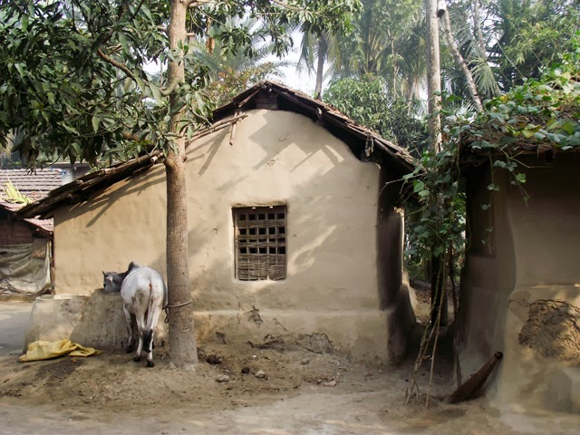
عمل البيت
عرّف الإدعام مع ذكر مواضعه

Slide 14
الله حافظ
شكرا كثيرا

